Slide 1
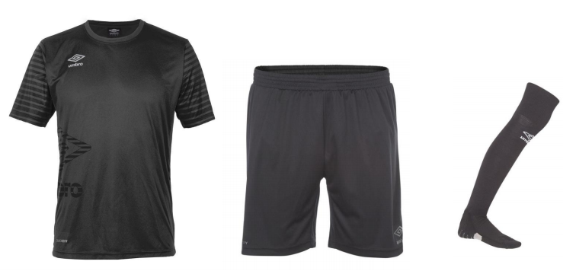
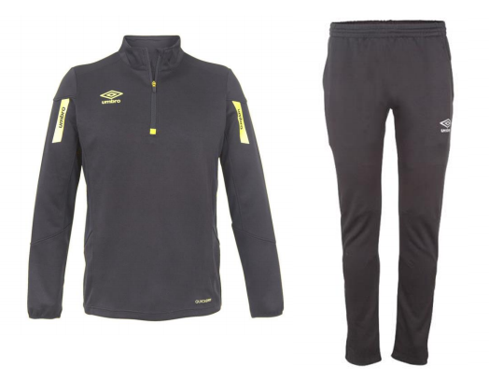
Erbjudande Träningskläder för P2014
Laget har fått klart med ett flertal sponsorer. Tack vare dessa kan vi nu erbjuda alla registrerade spelare att köpa träningskläder till subventionerade priser.
Träningskit (kit 1) Funktions t-shirt, shorts och strumpor till det subventionerade priset preliminärt 250kr (ord pris ca 400kr). På t-shirten kommer AIK-loggan samt sponsorloggor tryckas. Shorts och strumpor kommer förutom vid träning också användas på lagets matcher.
Träningsoverall (kit 2) Tröja och byxa till det subventionerade priset preliminärt 350kr (ord.pris ca 600kr). På tröjan kommer AIK-loggan samt sponsorloggor tryckas. Barnens initialer kommer att tryckas på både tröja och byxor.

